Slide 1
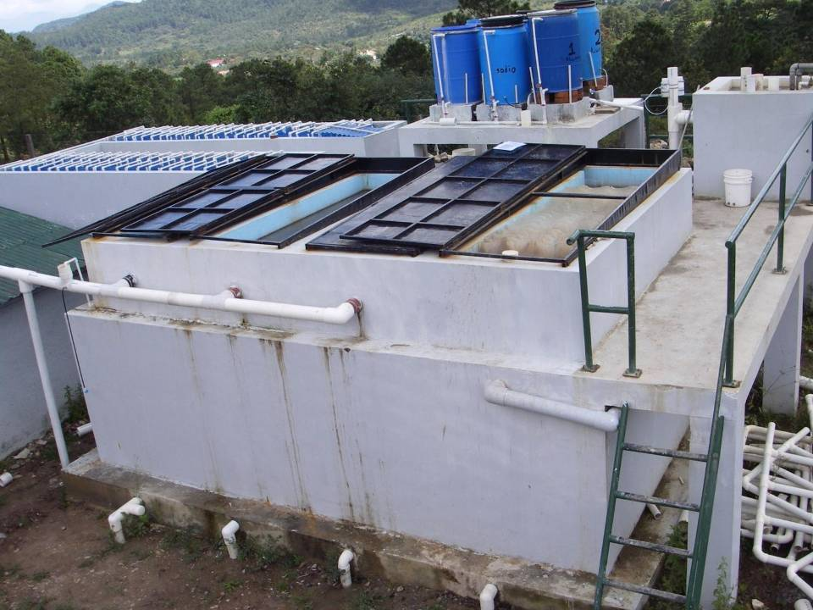



AguaClara:
Una alternativa para el tratamiento de agua para consumo humano
Escuela Regional de Ingeniería Sanitaria y Recursos Hidráulicos (ERIS)
Facultad de Ingeniería, Universidad de San Carlos de Guatemala
11 de enero del 2010
Guatemala de la Asunción

Slide 2
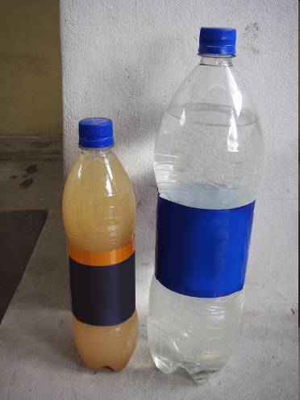
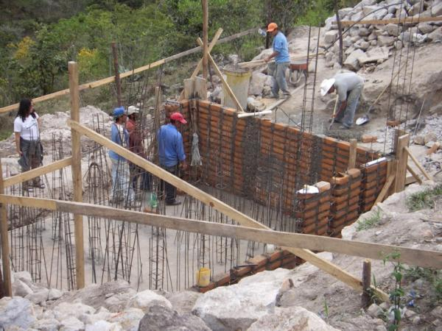
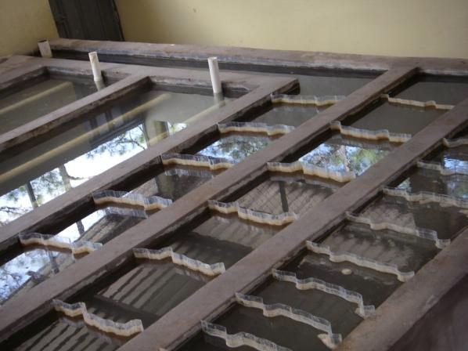
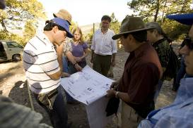
AguaClara
AguaClara es un proyecto que tiene como propósito mejorar la calidad del agua para consumo humano.
Diseñamos y construimos plantas de tratamiento de agua con tecnología:
de construcción y manejo sencillo y sostenible
de costo accesible para las comunidades de Honduras
que no requieren energía eléctrica
Basada en la investigación científica

Slide 3

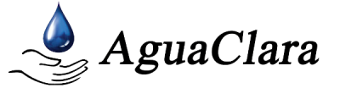
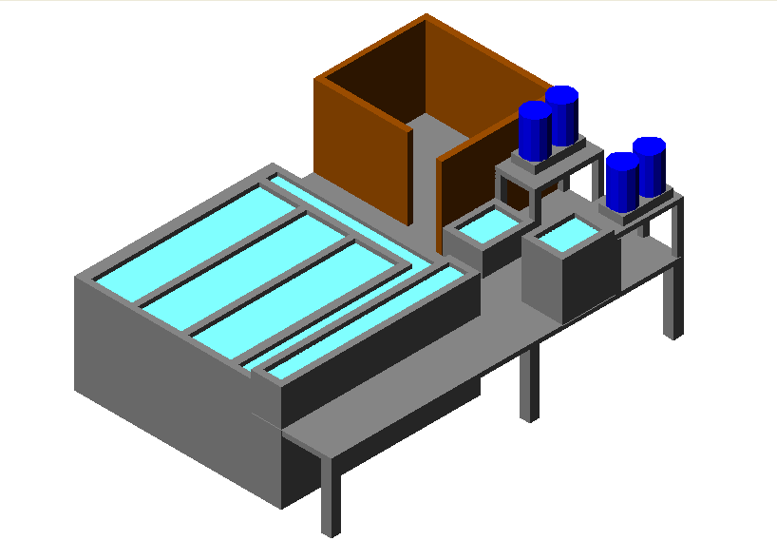
Organización actual del proyecto
Comunidad a través de la Junta de Agua, la municipalidad, o la empresa de agua
Planta de tratamiento de agua

Slide 4
AguaClara:
Antecedentes en Honduras
Condiciones de la calidad del agua
Condiciones del suministro del agua
Condiciones administrativas
Condiciones de la calidad del agua
  Altas tasas de contaminación bacteriológica
  Altas turbiedades
  Alta morbilidad y mortalidad infantil por enfermedades de origen hídrico
Condiciones administrativas
  Juntas de Agua y alcaldías proveen la mayoría de la cobertura nacional
  La gran mayoría de sistemas rurales carecen de tratamiento adecuado
Condiciones del suministro del agua
  Prácticamente todas las fuentes son superficiales
  Prácticamente todas son por gravedad
Alta necesidad para una tecnología potabilizadora que:
Trate aguas de fuentes superficiales para sistemas de gravedad
Sea eficiente en la remoción de alta turbiedad y en la desinfección
Sea económica
Se pueda construir y reparar con materiales localmente disponibles
Sea apta para la zona rural y pequeñas y medianas ciudades
Se pueda administrar al nivel de la Junta de Agua o la alcaldía
No necesite energía eléctrica (por el costo y la indisponibilidad de ella)
Sea fácilmente operable por miembros de la comunidad de bajos recursos educativos

Slide 5
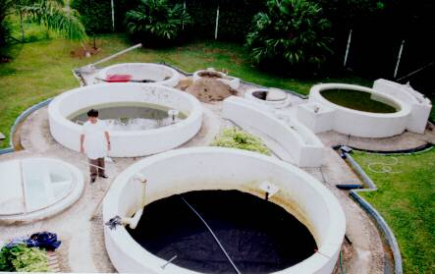
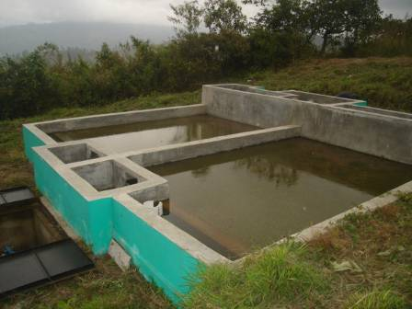
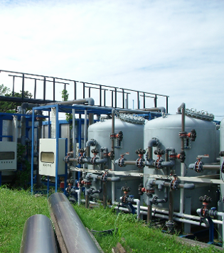
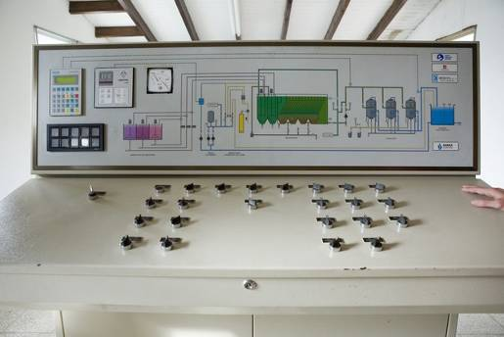
AguaClara:
Evaluación de otras alternativas
Evaluación de otras alternativas de potabilización a nivel comunitario o municipal:
  - Filtración en múltiples etapas (FiME)
  - Planta convencional/mecanizada
  - Filtración lenta de arena
Limitada por altas turbiedades de agua cruda
Relativamente altos costos constructivos
Requiere espacios grandes
Altos costos constructivos y operativos
Dependen de energía eléctrica
Dependen de repuestos y expertos importados
Complicadas de operar
Sólo aguanta muy bajas turbiedades
Filtro lento de arena, Los Arcos, Danlí, Honduras

Slide 6
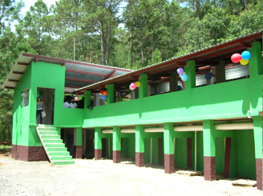
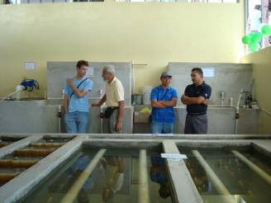
La estrategia de AguaClara
Tratamiento con procesos convencionales de
diseño innovador con materiales locales:
  Coagulación con sulfato de aluminio (comercialmente disponible en Honduras y prácticamente todo el mundo)
  Floculación vertical hidráulica
  Sedimentación con flujo ascendente con placas sedimentadoras
  Desinfección con cloro
  Sin filtración logra tratar el agua a < 5 UTN (desde luego siempre se puede agregar un filtro después de sedimentación)
  Utilizar materiales localmente producidos o normalmente disponibles en la comunidad
Marcala, La Paz
Cuatro Comunidades, Francisco Morazán

Slide 7
Un vistazo a planta AguaClara
Bodega
Barriles o pilas de cloro y sulfato de aluminio
Canal distribuidor
Tanque de entrada y
dosificación
Tanques de
sedimentación
Salida/Cloración
Tanque de floculación

Slide 8
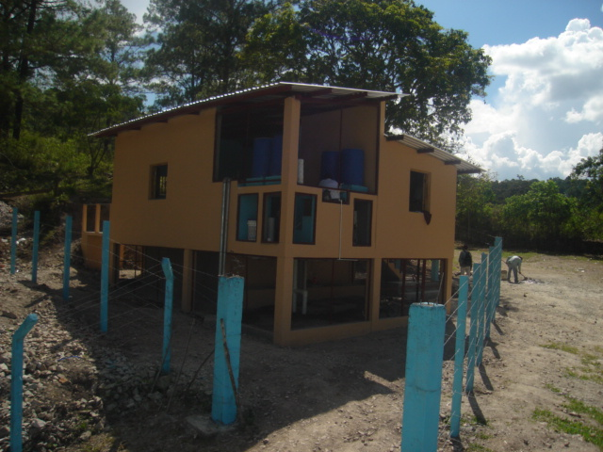
Planta – edificio y plantel
Planta de tratamiento de Támara, Francisco Morazán
Notes:
8

Slide 9
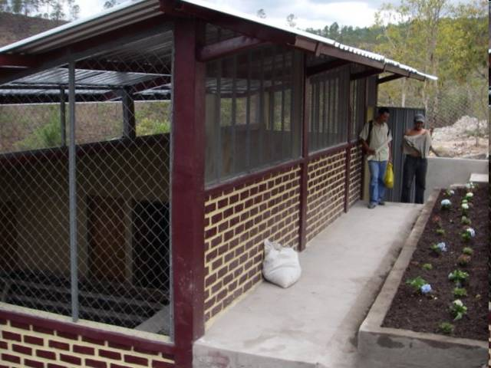
Planta – edificio y plantel
Planta de tratamiento de Cuatro Comunidades, Francisco Morazán
Notes:
9

Slide 10
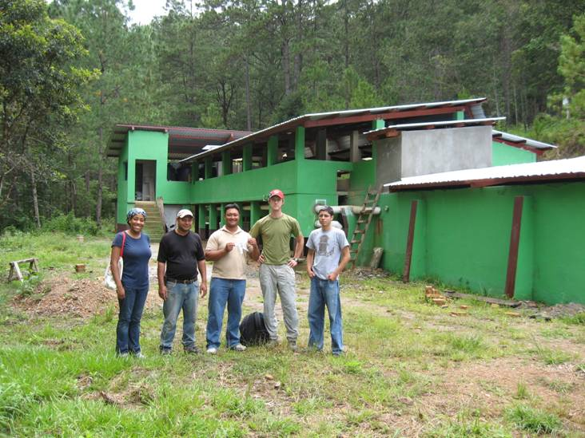
Planta – edificio y plantel
Planta de tratamiento Marcala, La Paz
Notes:
10

Slide 11
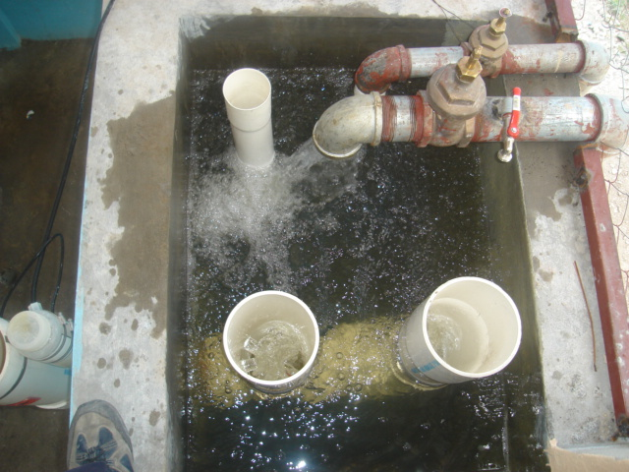
Tanque de entrada – Aforo/desarenador
Entrada de agua cruda
Vertederos para medir el caudal
Tanque de entrada, planta de Támara, Francisco Morazán
Notes:
11

Slide 12
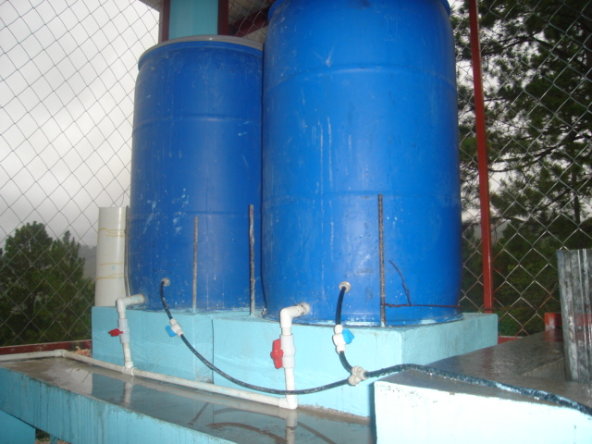
Almacenamiento de químicos
Barriles de almacen-amiento de sulfato de aluminio
Pilas de sulfato de aluminio, planta de Támara, Francisco Morazán
Notes:
12

Slide 13
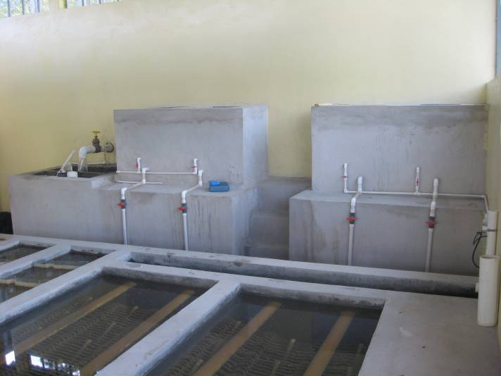
Almacenamiento de químicos
Tanque de entrada con dosificador
Pilas de almacen-amiento de sulfato de aluminio
Pilas de almacen-amiento de cloro
Pilas de químicos, planta de Cuatro Comunidades, Francisco Morazán
Notes:
13

Slide 14
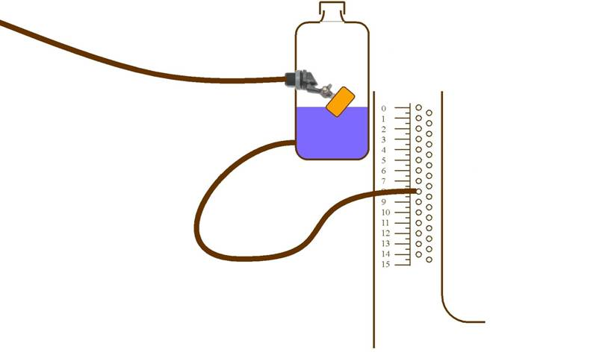
Dosificación del coagulante
Manguera que trae el coagulante desde los barriles
Dosificador sencillo
La distancia entre el flotador y la manguera determina la dosis de coagulante
Bote con flotador para controlar la altura de la solución de coagulante
Notes:
14

Slide 15
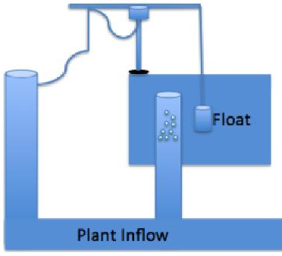
Dosificación del coagulante
Dosificador con balanza
(semi-automático)
Balanza
Punto de dosificación
Manguera de coagulante
Flotador
Vertedero/aforo
Flujo a floculación
Notes:
15

Slide 16
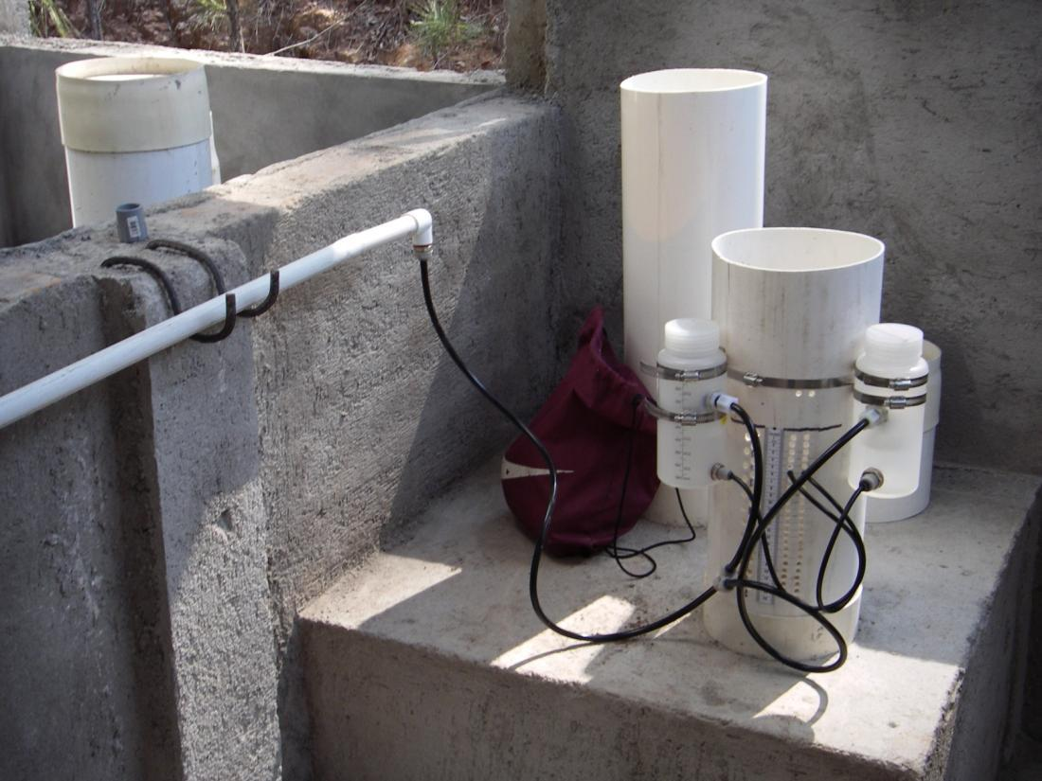
Dosificación del coagulante:
Dosificador sencillo
Botes con flotador para controlar la altura
Mangueras y agujeros para escoger la dosis
Dosificador de coagulante,
planta de Marcala, La Paz, Honduras
Notes:
16

Slide 17
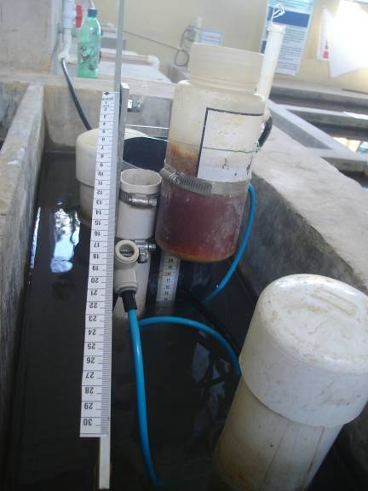
Dosificación del coagulante:
Dosificador semiautomático
Bote con flotador para controlar la altura
Balanza controladora producida localmente para escoger la dosis
Regla en el vertedero para aforar
Manguera dosificadora
Dosificador de coagulante,
planta de Cuatro Comunidades,
Francisco Morazán
Notes:
17

Slide 18
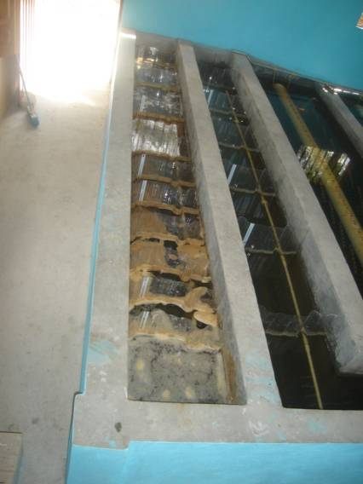
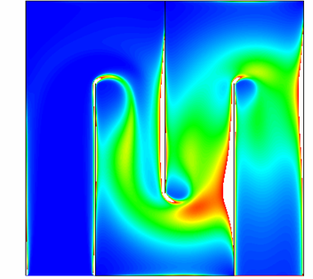
Floculación vertical hidráulica
Flujo vertical entre pantallas de policarbonato (localmente disponible)
Modelación computacional del flujo en el floculador vertical producido en los laboratorios de la Universidad de Cornell
Floculador,
planta de Támara,
Francisco Morazán
Notes:
18

Slide 19
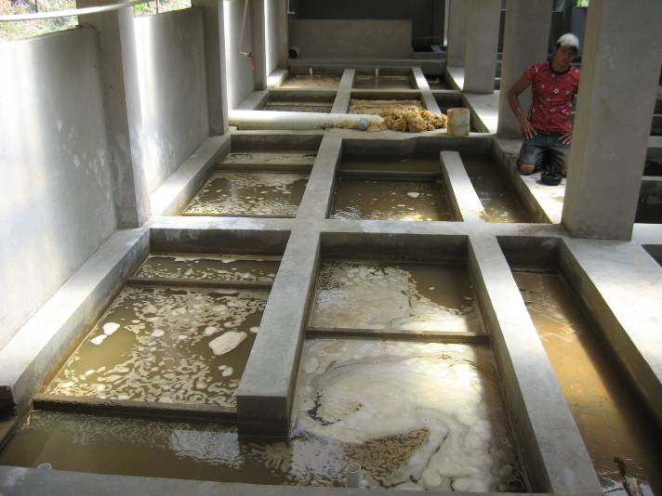
Floculación vertical hidráulica
¡Edwin!
Flujo vertical entre pantallas de ferrocemento
Floculador, planta de Marcala, La Paz
Notes:
19

Slide 20
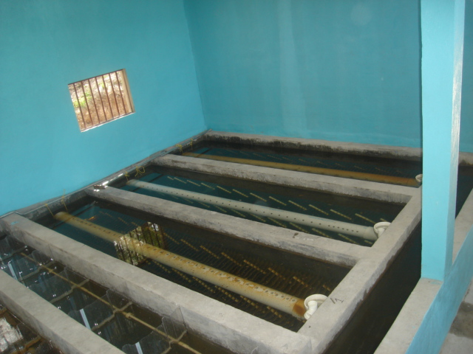
Sedimentación de flujo ascendente
Tanques de sedimentación
Canal distribuidor
Tanques de sedimentación, planta de Támara, Francisco Morazán
Notes:
20

Slide 21
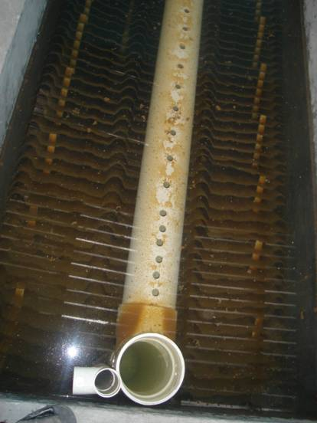
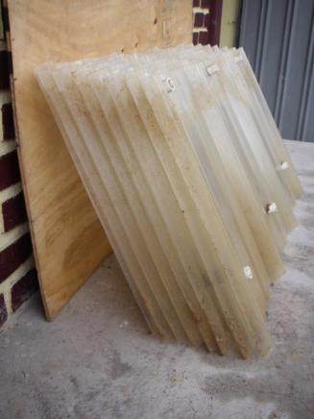
Sedimentación de flujo ascendente
Tubo de salida para agua sedimentada
Placas de sedimentación hechas de policarbonato y tubería PVC de ½”
Placas de sedimentación y tubo de salida, planta de Támara, Francisco Morazán
Módulo de placas de sedimentación
Notes:
21

Slide 22
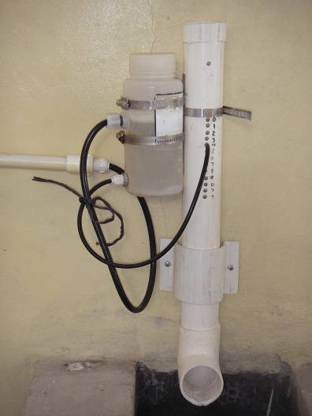
Desinfección con cloro
Bote con flotador para controlar la altura del líquido
Agujeros para escoger la dosis de cloro (entre más baja la manguera mayor dosis)
Manguera dosificadora
Goteo de cloro al agua sedimentada
Dosificador de cloro, planta de Cuatro Comunidades, Francisco Morazán
Notes:
22

Slide 23
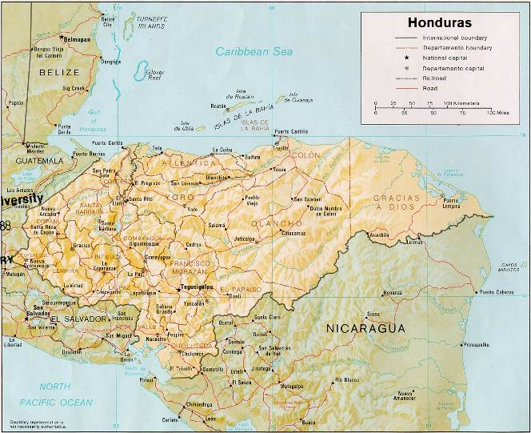
Experiencias en Honduras
La 34, Yoro
Agalteca,
Francisco Morazán
Marcala,
La Paz
Cuatro Comunidades,
Francisco Morazán
Támara,
Francisco Morazán
Ojojona,
Francisco Morazán

Slide 24
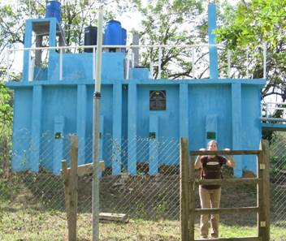
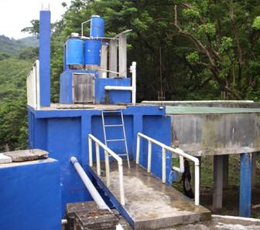
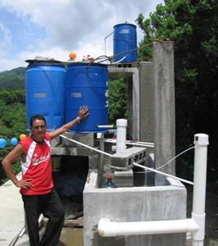
Experiencias - La 34, Yoro
La 34, Yoro
Inaugurada | Caudal (L/s) | Población servida | Incremento a la tarifa | Costo de construcción
2005 | 4.75 | 2000 | No hay datos | $28,000 (planta experimental)

Slide 25
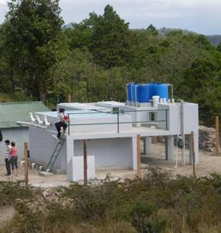
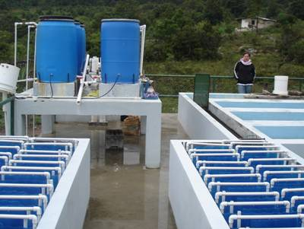
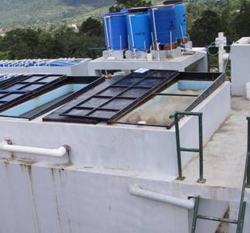
Experiencias - Ojojona
Ojojona, Francisco Morazán
Inaugurada | Caudal (L/s) | Población servida | Incremento a la tarifa | Costo de construcción
2007 | 6 | 2000 | Lps. 30.00 a 50.50 | $60,000

Slide 26
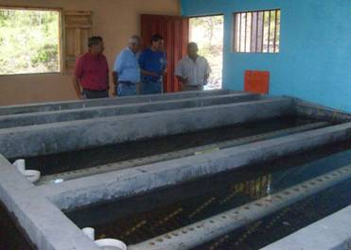
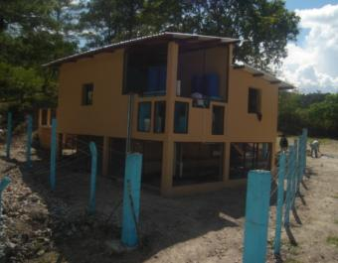
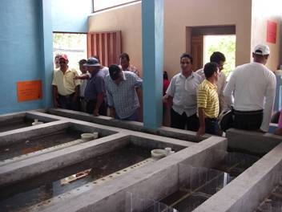
Experiencias - Támara
Támara, Francisco Morazán
Inaugurada | Caudal (L/s) | Población servida | Incremento a la tarifa | Costo de construcción
2008 | 12 | 3500 | Lps. 35.00 a 50.00 | $50,000

Slide 27
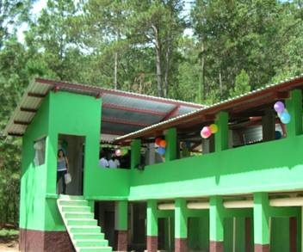
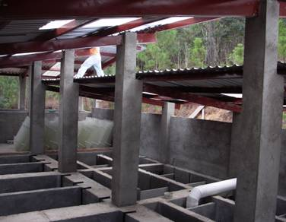
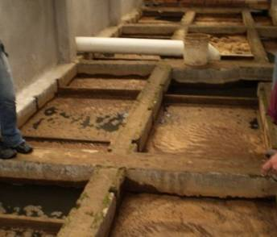
Experiencias – Marcala, La Paz
Marcala, La Paz
Inaugurada | Caudal (L/s) | Población servida | Incremento a la tarifa | Costo de construcción
2008 | 33 | 5500 | No se ha aumentado | ~$60,000 (remodelación)

Slide 28

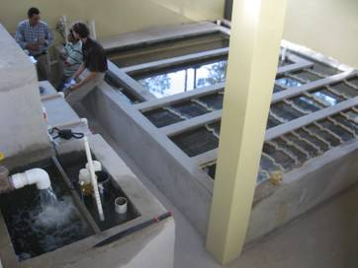
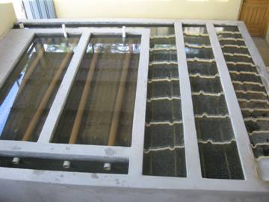
Experiencias –
Cuatro Comuniades
Cuatro Comunidades, Francisco Morazán
Inaugurada | Caudal (L/s) | Población servida | Incremento a la tarifa | Costo de construcción
2009 | 6 | 1500 | Lps. 30.00 a 60.00 | $45,000

Slide 29
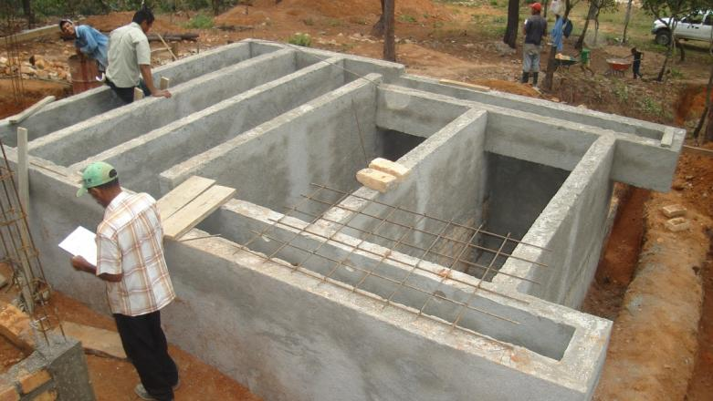
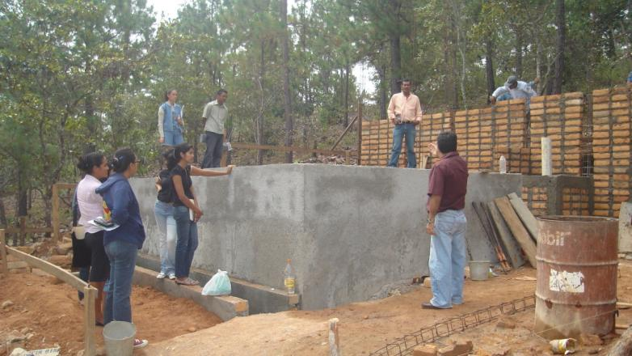
Experiencias - Agalteca
Agalteca, Francisco Morazán
Inaugurada | Caudal (L/s) | Población servida | Incremento a la tarifa | Costo de construcción
2010 | 6 | 2200 | Lps. 20.00 a 50.00 | $43,000

Slide 30
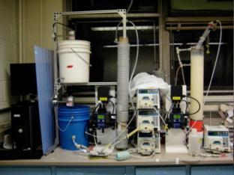

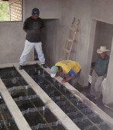
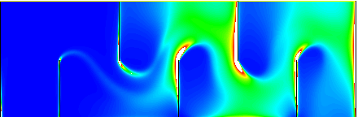


Iniciativas de Investigación
Investigación en el laboratorio
Modelaciones analíticas de los procesos
CFD
Evaluación y monitoreo
Normalized energy dissipation
Implementación y capacitación
Diseño automatizado

Slide 31
¿Por qué seguir investigando?
Ya contamos diseños que funcionan bien, pero …
Hay que seguir adelante para optimizar los diseños para:
  Mejorar la calidad de la purificación del agua
  Reducir los costos constructivos y operativos
  Facilitar la operación y el mantenimiento de la planta
Ejemplos de retos actuales de nuestras investigaciones:
  ¿Cómo podemos dosificar cal sin usar electricidad?
  ¿Cuál es la mejor tasa de disipación de energía en el floculador?
  ¿Cuál es el espacio óptimo entre placas de sedimentación?
  ¿Cuál es el mejor diseño para distribuir el agua en el fondo del tanque de sedimentación?

Slide 32


Investigación en el laboratorio
Realizamos investigaciones a nivel universitario y posgrado en los Laboratorios Ambientales en la Universidad de Cornell
Algunas investigaciones actuales:
  Optimizar el dosificador de coagulante
  Manto de lodos
  Optimizar el diseño de las placas sedimentadoras
  Control del pH sin electricidad
  La floculación por la modelación computacional de la mecánica de fluidos
Equipo para investigar un manto de lodos
Modelación de la mecánica de fluidos en un floculador hidráulico

Slide 33

Planta piloto
Se construyó una planta piloto en la planta de tratamiento de agua de la Universidad de Cornell
La planta sirve para:
  Experimentar los varios procesos de tratamiento en un entorno real
  Brindar al estudiante la oportunidad de aprender por hacer
  Colaborar con el personal profesional de la planta para aprovechar los conocimientos académicos y de la práctica
Un estudiante manejando la planta piloto (al fondo dentro de la planta que sirve la universidad)

Slide 34
Planta piloto
Batería de turbidímetros automáticos
Floculador piloto
Manejo electrónico de la planta y registro de datos computarizado
Planta piloto AguaClara, Universidad de Cornell, Nueva York, EEUU

Slide 35
Diseño automatizado
Una iniciativa para facilitar la diseminación del diseño de la planta AguaClara
Hemos creado un software denominado:
La Herramienta de Diseño
  El usuario descarga el software de la página web de AguaClara
  La herramienta compila todas la ecuaciones y los datos de tubería necesarios para crear un diseño preliminar para una planta de tratamiento
  El software utiliza el programa MathCAD para convertir los parámetros básicos de un diseño hidráulico en un código para mandar a dibujar una planta detallada en AutoCAD

Slide 36

La Herramienta de diseño

Slide 37

Datos basicos

Slide 38






AguaClara Herramienta de diseño
Servidor
Cliente
¡Menos de 5 minutos!

Slide 39


Dibujos hechos por la herramienta de diseño (50 L/s)

Slide 40


Investigación en el campo
Estamos haciendo un Estudio de documentación de las plantas AguaClara a través de la RAS-HON y Fulbright
  Eficiencia de remoción de turbiedad
  Otros parámetros fisicoquímicos de la calidad del agua
  Eficiencia de operación
  Identificar los logros de las plantas y las oportunidades para mejorarlas
Haciendo una prueba de alcalinidad en Cuatro Comunidades, Honduras

Slide 41

Remoción de turbiedad
Resultados de Cuatro Comunidades – julio 2009
87.6% de las muestras de agua tratada sacadas en julio 2009 tenían menos de 5 UTN mientras la turbidez de agua cruda varió entre 17.7 y 302 UTN
Fuente: datos del operador

Slide 42

Remoción de turbiedad
Resultados de Marcala – octubre 2008
Detalle:
8 de octubre 2008
Fuente: datos del operador

Slide 43

Remoción de turbiedad
Resultados de Marcala – 8 de octubre 2008
Máximo = 391 UTN
8 de octubre 2008:
Turbiedad promedia del agua cruda: 145 UTN
Turbiedad promedia del agua tratada: 3.8 UTN
Remoción de turbiedad durante estas 20.5 horas = 97.3%
Mínimo = 62 UTN
Máximo = 5.4 UTN
Mínimo = 2.4 UTN
Fuente: datos del operador

Slide 44
Remoción de turbiedad
Resultados de Marcala – julio-diciembre 2008
Julio-diciembre 2008:
Turbiedad promedia del agua cruda: 41.5 UTN
Turbiedad promedia del agua tratada: 3.9 UTN
Fuente: datos del operador

Slide 45
Remoción de contaminación bacteriológica
Cuatro Comunidades 7 octubre 2009:
  Entrada: 51-68 UTN
        760 coliformes fecales
  Primera casa: 2.8 – 4.2 UTN
        0 coliformes fecales
Resultados generales 2009:
  Cada planta estudiada logró eliminar los indicadores de contaminación fecal en varios muestreos entre agosto y diciembre

Slide 46

Conclusiones – ¿Qué es lo que nos hace diferente?
Ladrillo producido en la comunidad (y llevado a la planta en una carreta de buey)
Ingeniero Hondureño
Maestro de obra de la comunidad
Diseño hidráulico basado en los resultados de investigaciones de laboratorio, computacional, y de campo
Ayudantes y abonados
Construcción de la planta de tratamiento de Agalteca, Francisco Morazán, Honduras

Slide 47
Conclusiones y el porvenir
Se ha impulsado la construcción de plantas de tratamiento de agua en Honduras que benefician a miles de personas a través de una institución académica, y creemos que la ERIS podría ser un punto de lanzamiento para lo mismo en Guatemala y Centroamérica
El programa y la tecnología AguaClara representan una ventana para impulsar el desarrollo del tratamiento de agua por la investigación científica y la formación de profesionales a nivel posgrado
Quisiéramos proponer que el Dr. Monroe dé un diplomado sobre los procesos para el tratamiento del agua en la ERIS este año para probar un intercambio entre nuestras instituciones
En el futuro, se podría formar un intercambio para:
  Cursos en Centroamérica sobre el tratamiento del agua potable
  Construir y manejar una planta piloto AguaClara
  Realizar investigaciones de laboratorio y de campo
  Programas de “aprendizaje por servicio” que mandan a los estudiantes al campo para aprender mientras implementan un proyecto comunitario.

Slide 48
Preguntas y comentarios
www.aguaclara.cee.cornell.edu
www.apphonduras.org
www.cee.cornell.edu

